Slide 1



基于推荐算法的音乐推荐系统设计与实现
191191叶宇涛

Slide 2
目前进度汇报
1.爬取了网易云音乐的部分用户
2.爬取了用户的播放次数，训练了模型
3.完成了数据库的建立
4.初步完成了api的功能

Slide 3
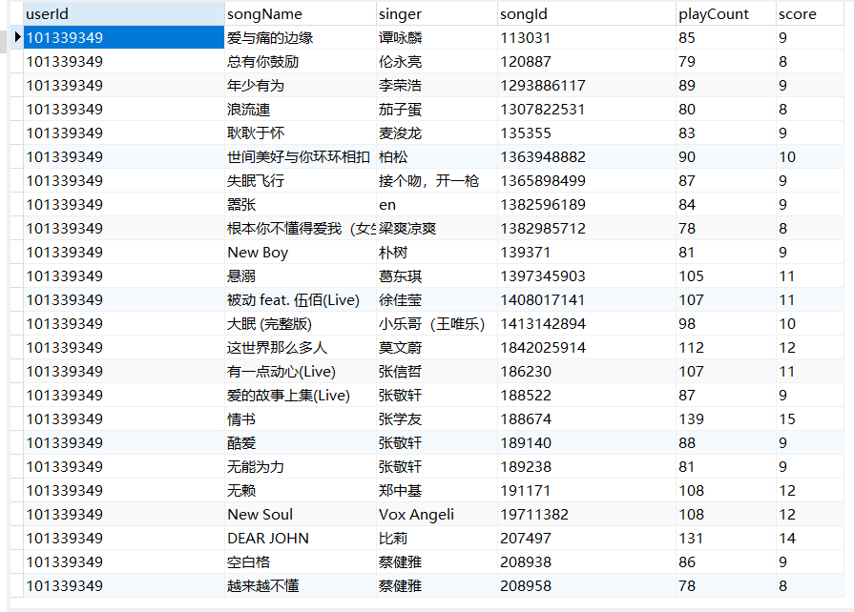
遇到的一些问题
1.对前端的知识不熟悉，需要学习
2.数据爬取的不够多，用户-歌曲矩阵比较庞大，因此比较稀疏，歌曲曲目不够多。

Slide 4
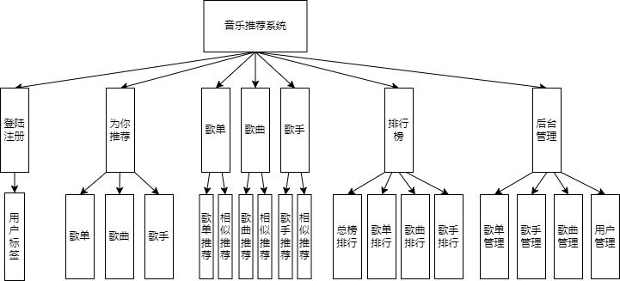
整体架构

Slide 5
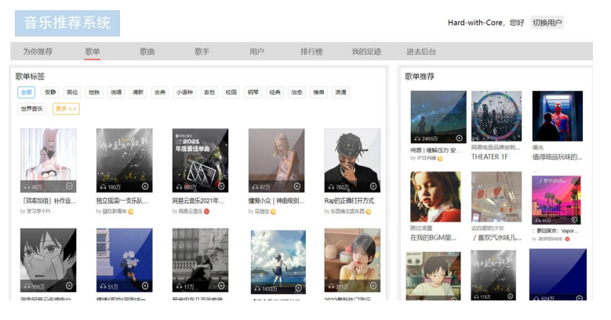
日后计划
1.用vue开发前端界面
2.进行前后端连接
3.完成相似歌曲推荐

Slide 6
THANKS
单击此处添加文本具体内容

